Slide 1
Pohyb

Slide 2
Pohyb
V čem si udělat od začátku jasno
Substance a pohyb
Statické a proměnlivé
Pohyb a změna
  Změna jako proces
  Změna jako výsledek procesu

Slide 3

Proč - příčina
Jak - způsob
Kam - cíl

Slide 4




Změna a její parametry
1. časoprostorový
2. látkově-energetický
3. strukturně-informační

Slide 5




Dynamický a strukturní pohyb

Slide 6
Role asymetrie
Dynamický spád

Slide 7
Formy pohybu
Historie
  Od Aristotela po Engelse (klasifikace věd)
    mechanický
    fyzikální
    chemický
    biologický
    Společenský

Slide 8
Formy pohybu
Současnost
  Základní fyzikální interakce
  silná
  slabá
  elektromagnetická
  gravitační

Slide 9
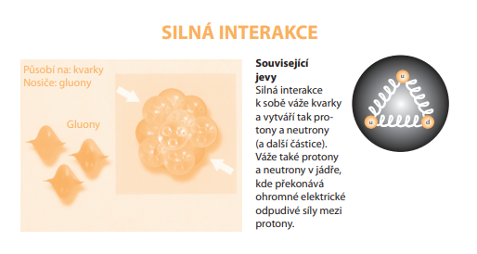

Slide 10
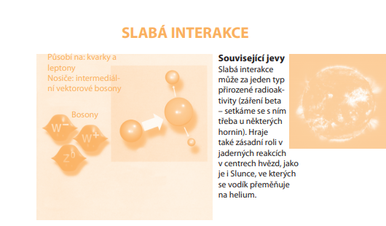
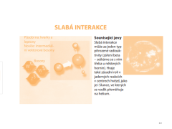

Slide 11
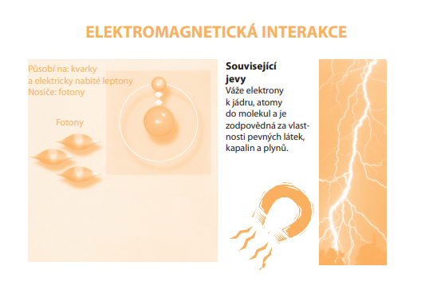

Slide 12
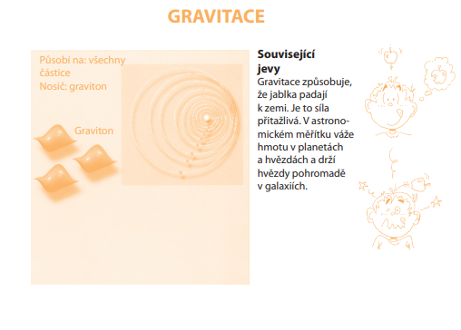
Notes:
Zdroj CERN-Brochure-2008-001-Cze[1].pdf (muni.cz)

Slide 13
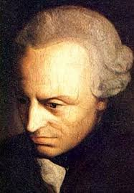
Dvě základní síly vesmíru
  přitažlivá
  odpudivá
Vazebné interakce (přitažlivé síly)
Silná
Elektromagnetická
Gravitační
Odpudivé síly
Slabá
Temná energie
?

Slide 14
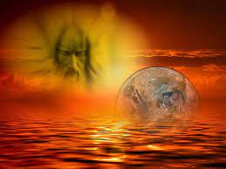
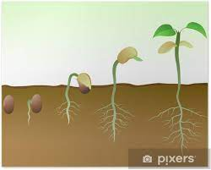
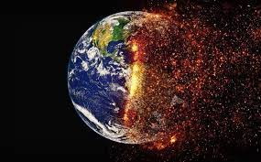

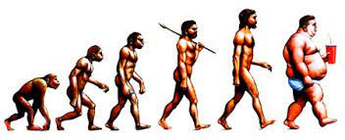
Evoluce jako typ pohybu a vysvětlení vzniku nového
Evolucionismus
Kreacionismus
Preformismus
Katastrofismus
Parametry pohybu jako evoluce
uspořádanost
orientovanost
nevratnost

Slide 15
Tempo evoluce
00.30
00.45
05.00
16.30
17.00
23.00
23.40
23.54
23.59
11 milisekund před půlnocí
2 milisekundy do půlnoci
1 milisekunda do půlnoci
hvězdy I. generace
náš fyzikální vesmír
hvězdy II. generace
vznik Sluneční soustavy
jednobuněčný život
vícebuněčné organismy, rostliny, produkce kyslíku
ještěři
savci
pračlověk
začíná náš letopočet
Mikuláš Koperník
moderní doba

